Slide 1

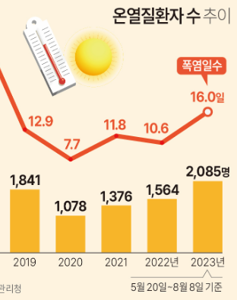
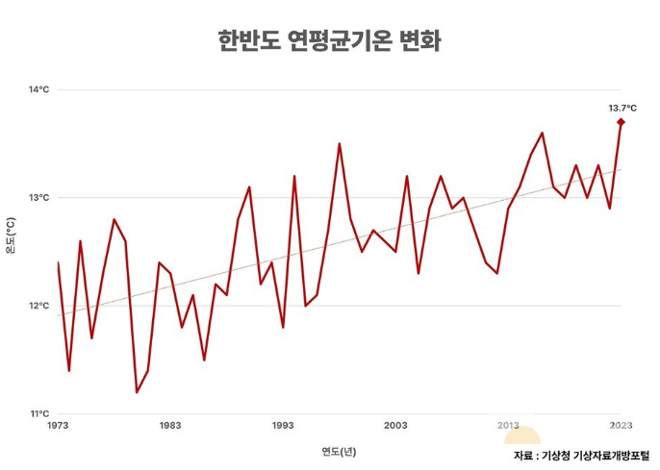
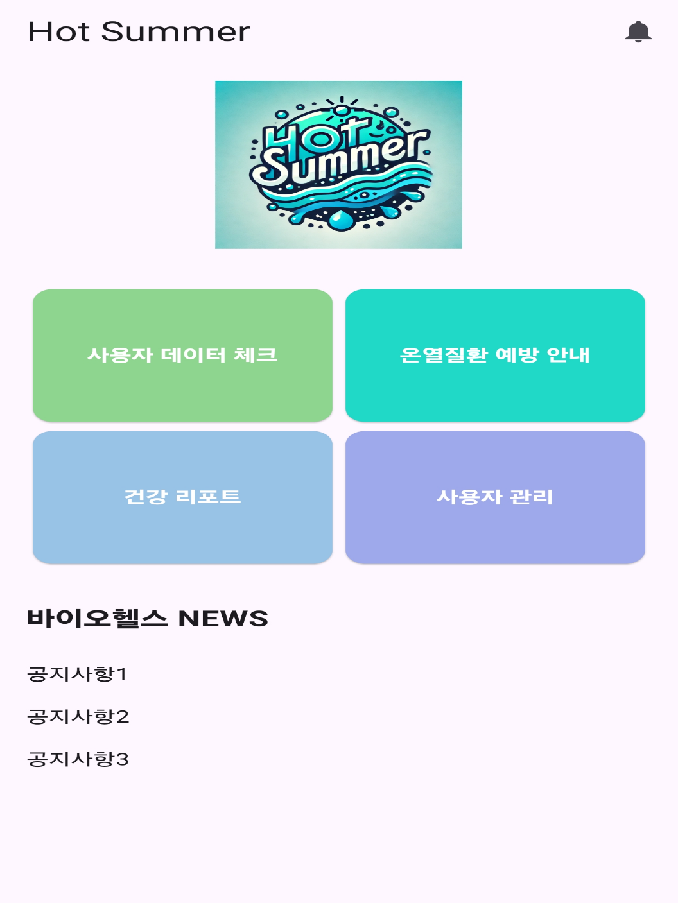
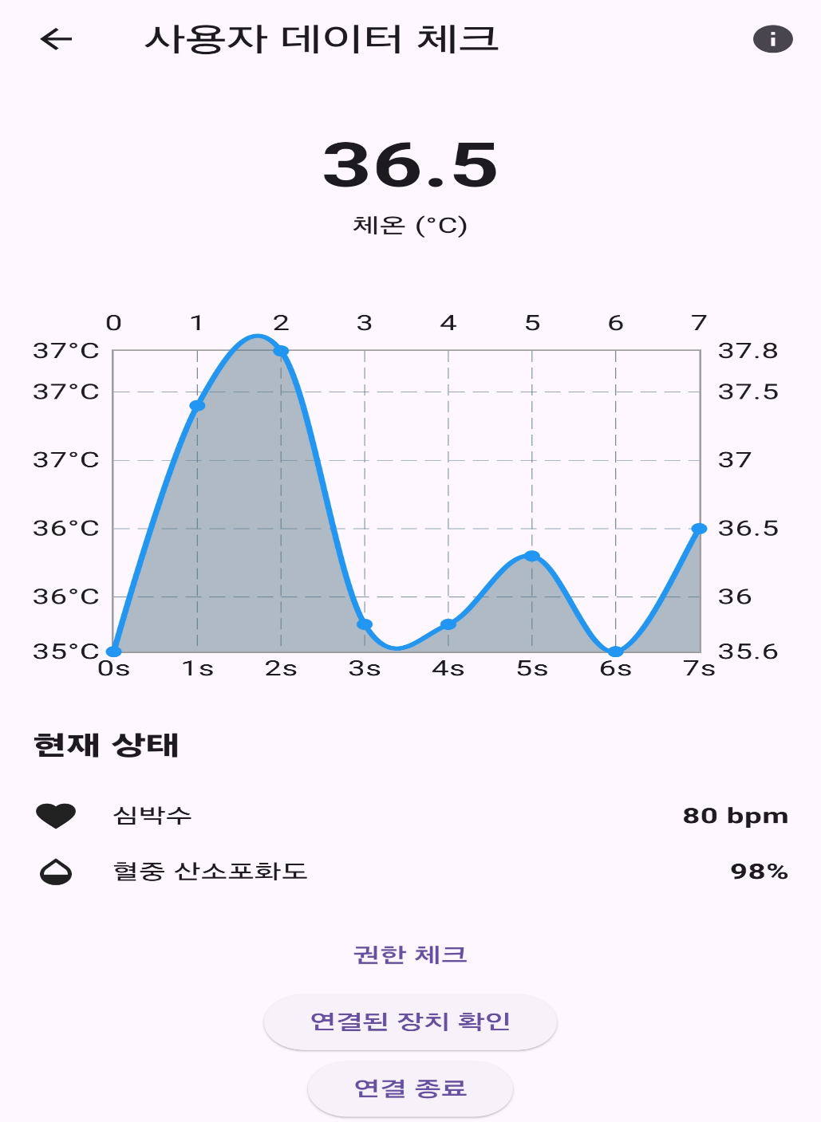
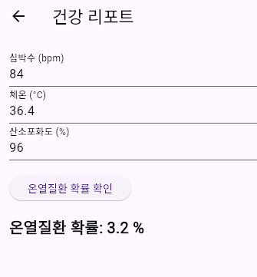
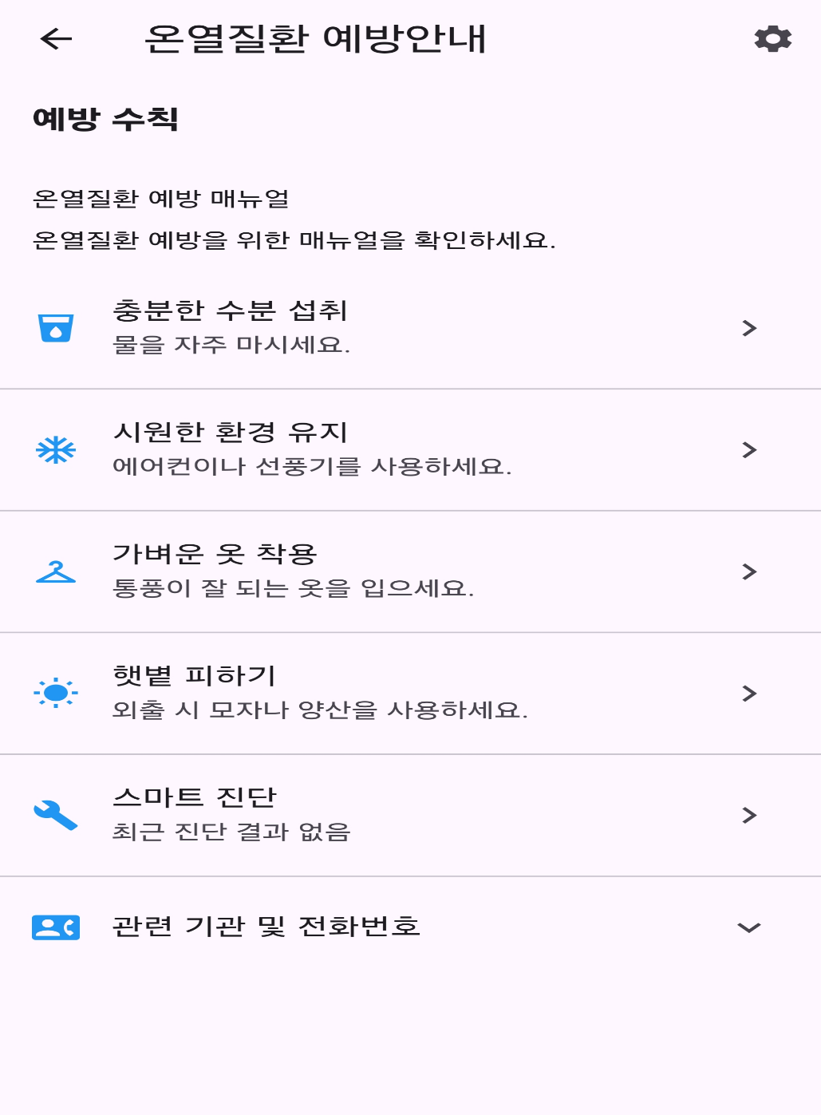
SW융합대학
IT융합학부
온열질환 디지털 치료제 “Hot Summer”
대표학생 : 김지후
참여학생 : 조영규, 김동민
지도교수 : 임승철 교수님
제작개요
기후 변화로 인해 폭염의 빈도와 강도는 해가 지날수록 늘어나고 있음
온열질환 환자가 늘어감에 따라 예방 및 신속한 조치가 필요함
작품결과
기대효과
심박수, 체온, 산소포화도를 실시간으로 측정하여 온열질환 발생 확률을 계산하고
예방 조치를 제공
온열질환 예방을 위한 맞춤형 매뉴얼을 제공하고 관련 기관 전화번호 안내를 통해
응급상황에 신속히 대응
고온 환경에서 장시간 작업하는 직업군에게 실질적인 도움을 제공하여 건강 보호와 작업 안전성 향상

